Slide 1
Смена Математика + Информатика 17 июня – 30 июня 2018 Московский физико-технический институт (государственный университет) г. Долгопрудный
Бумагина Елена Александровна
Томский физико – технический лицей

Slide 2
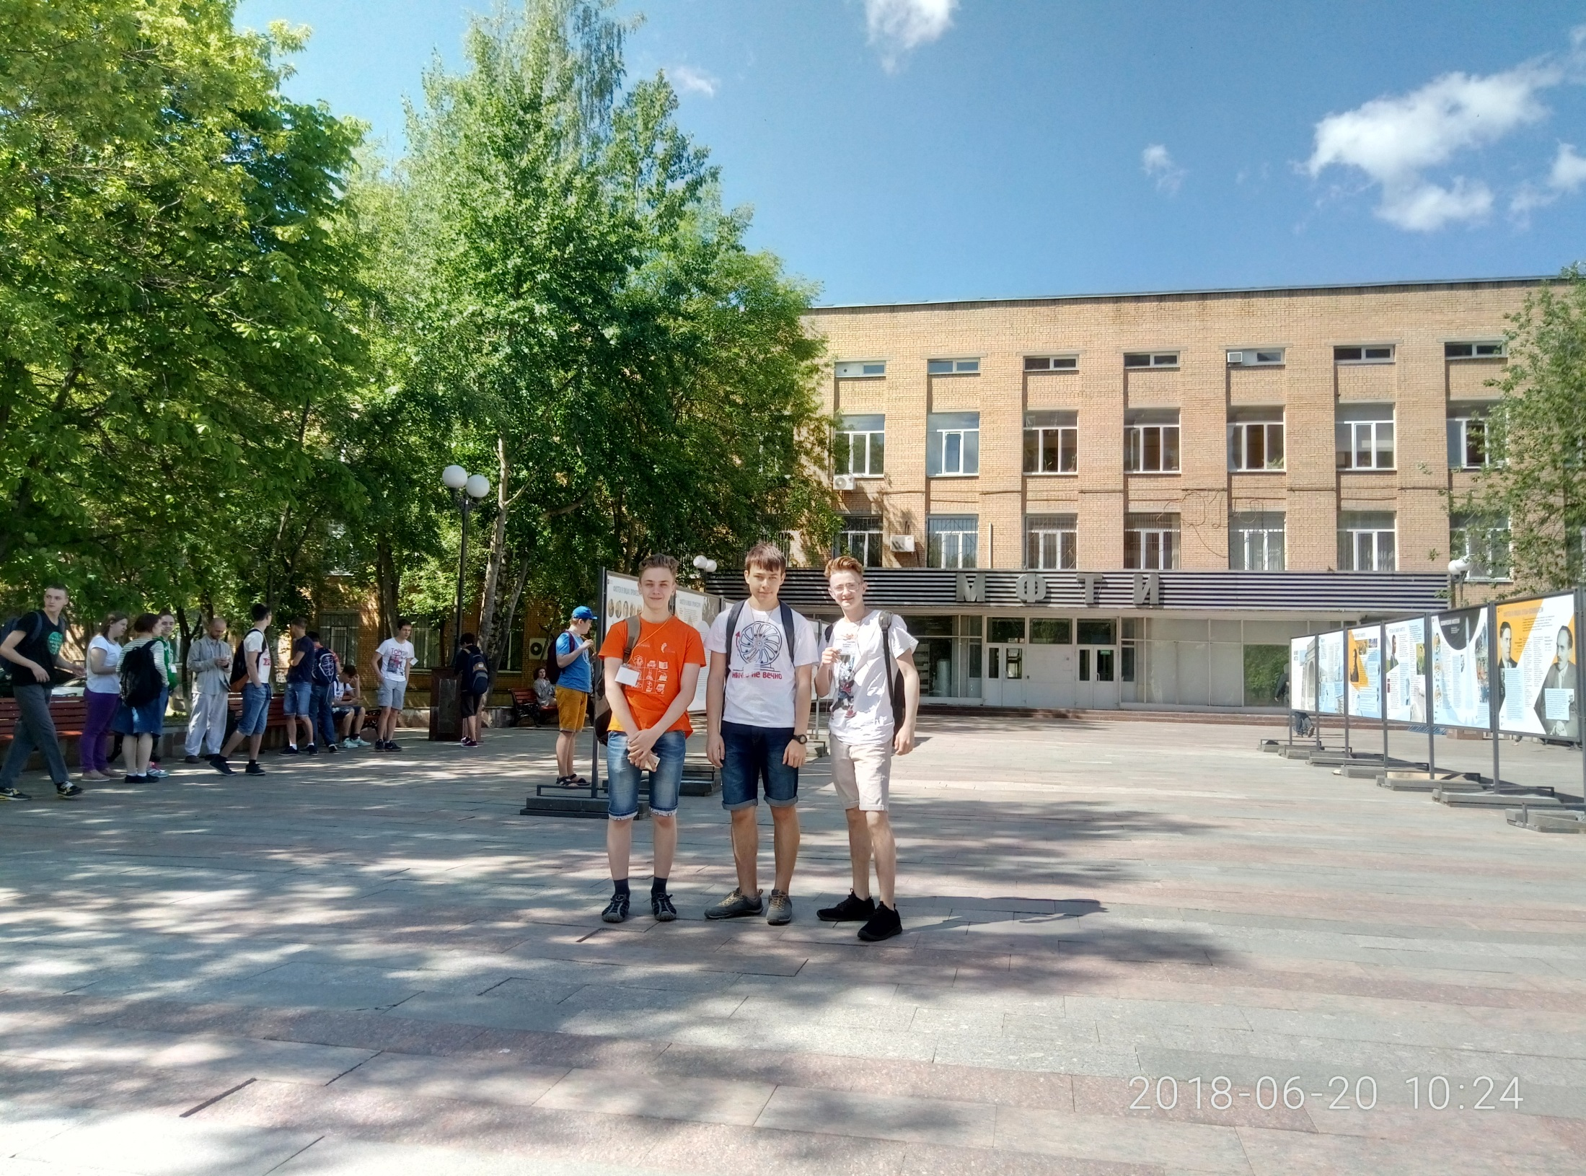

Slide 3
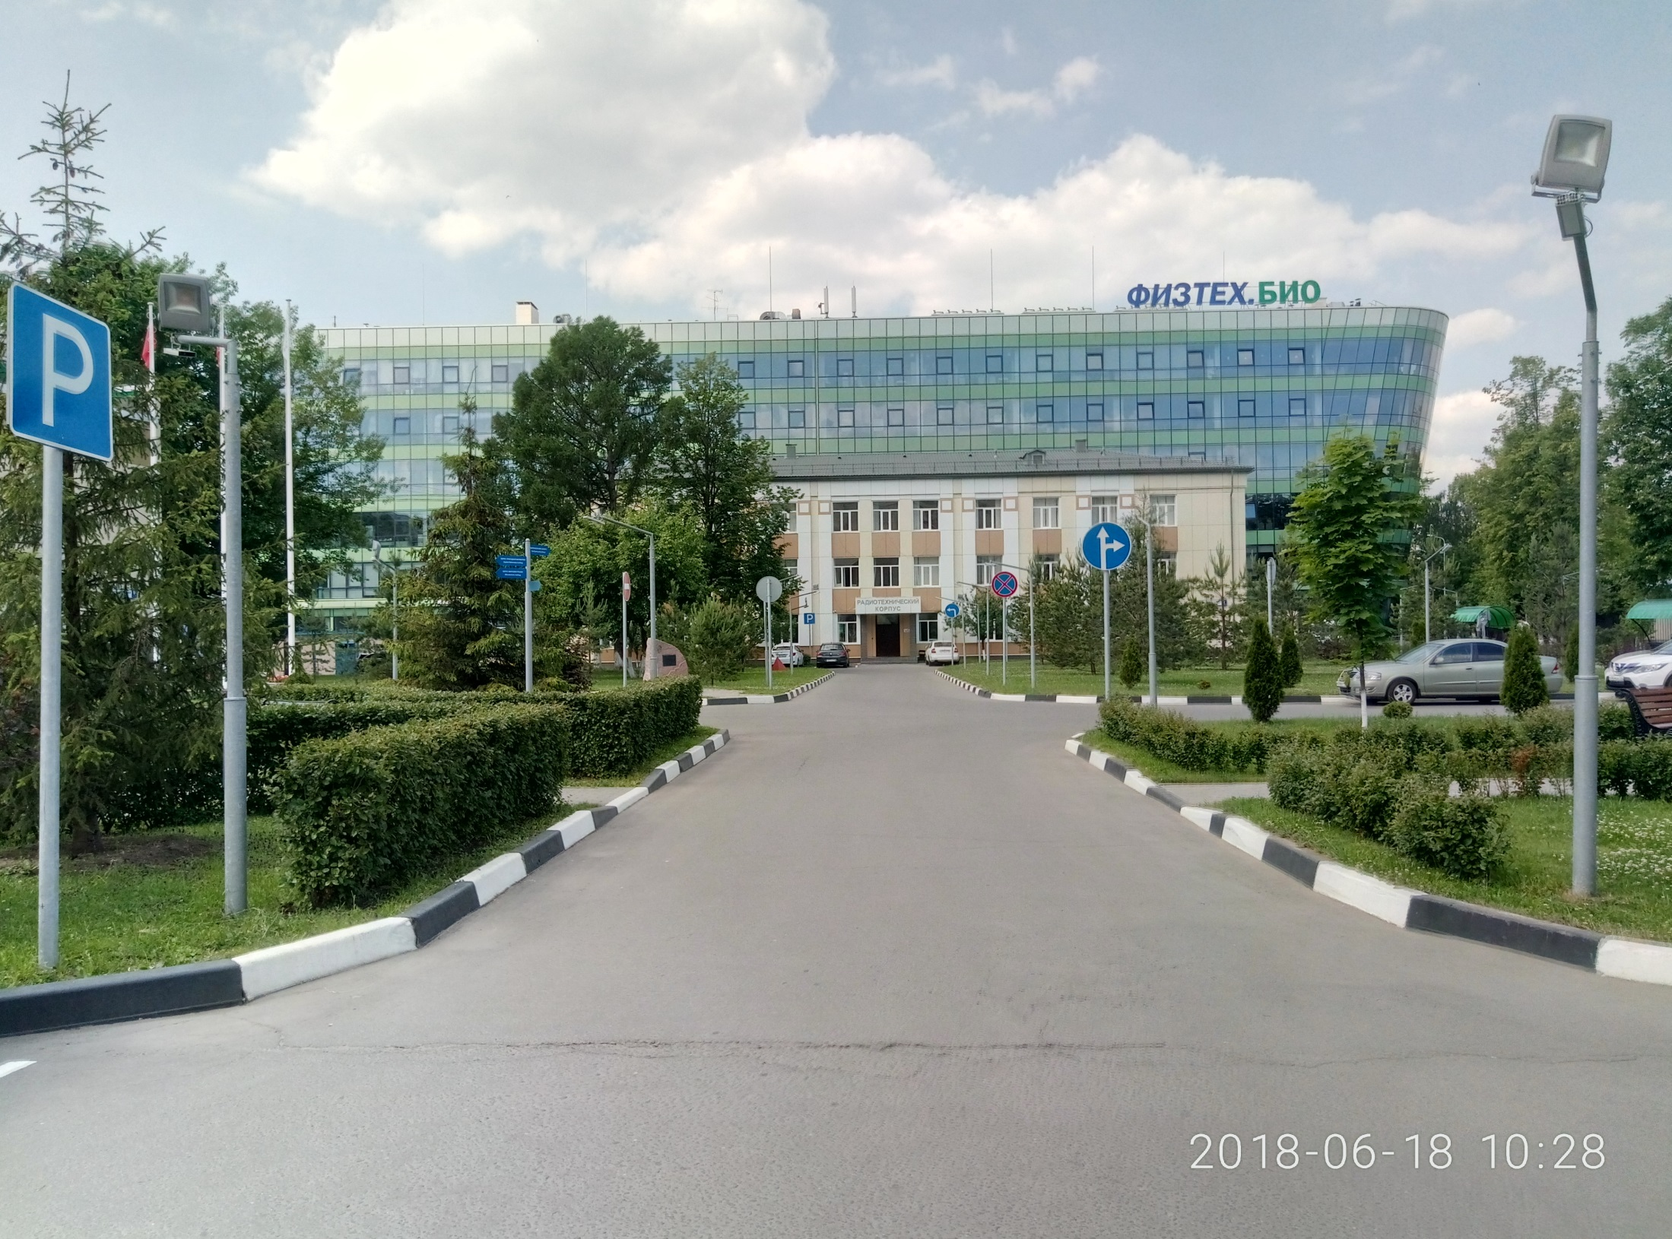

Slide 4
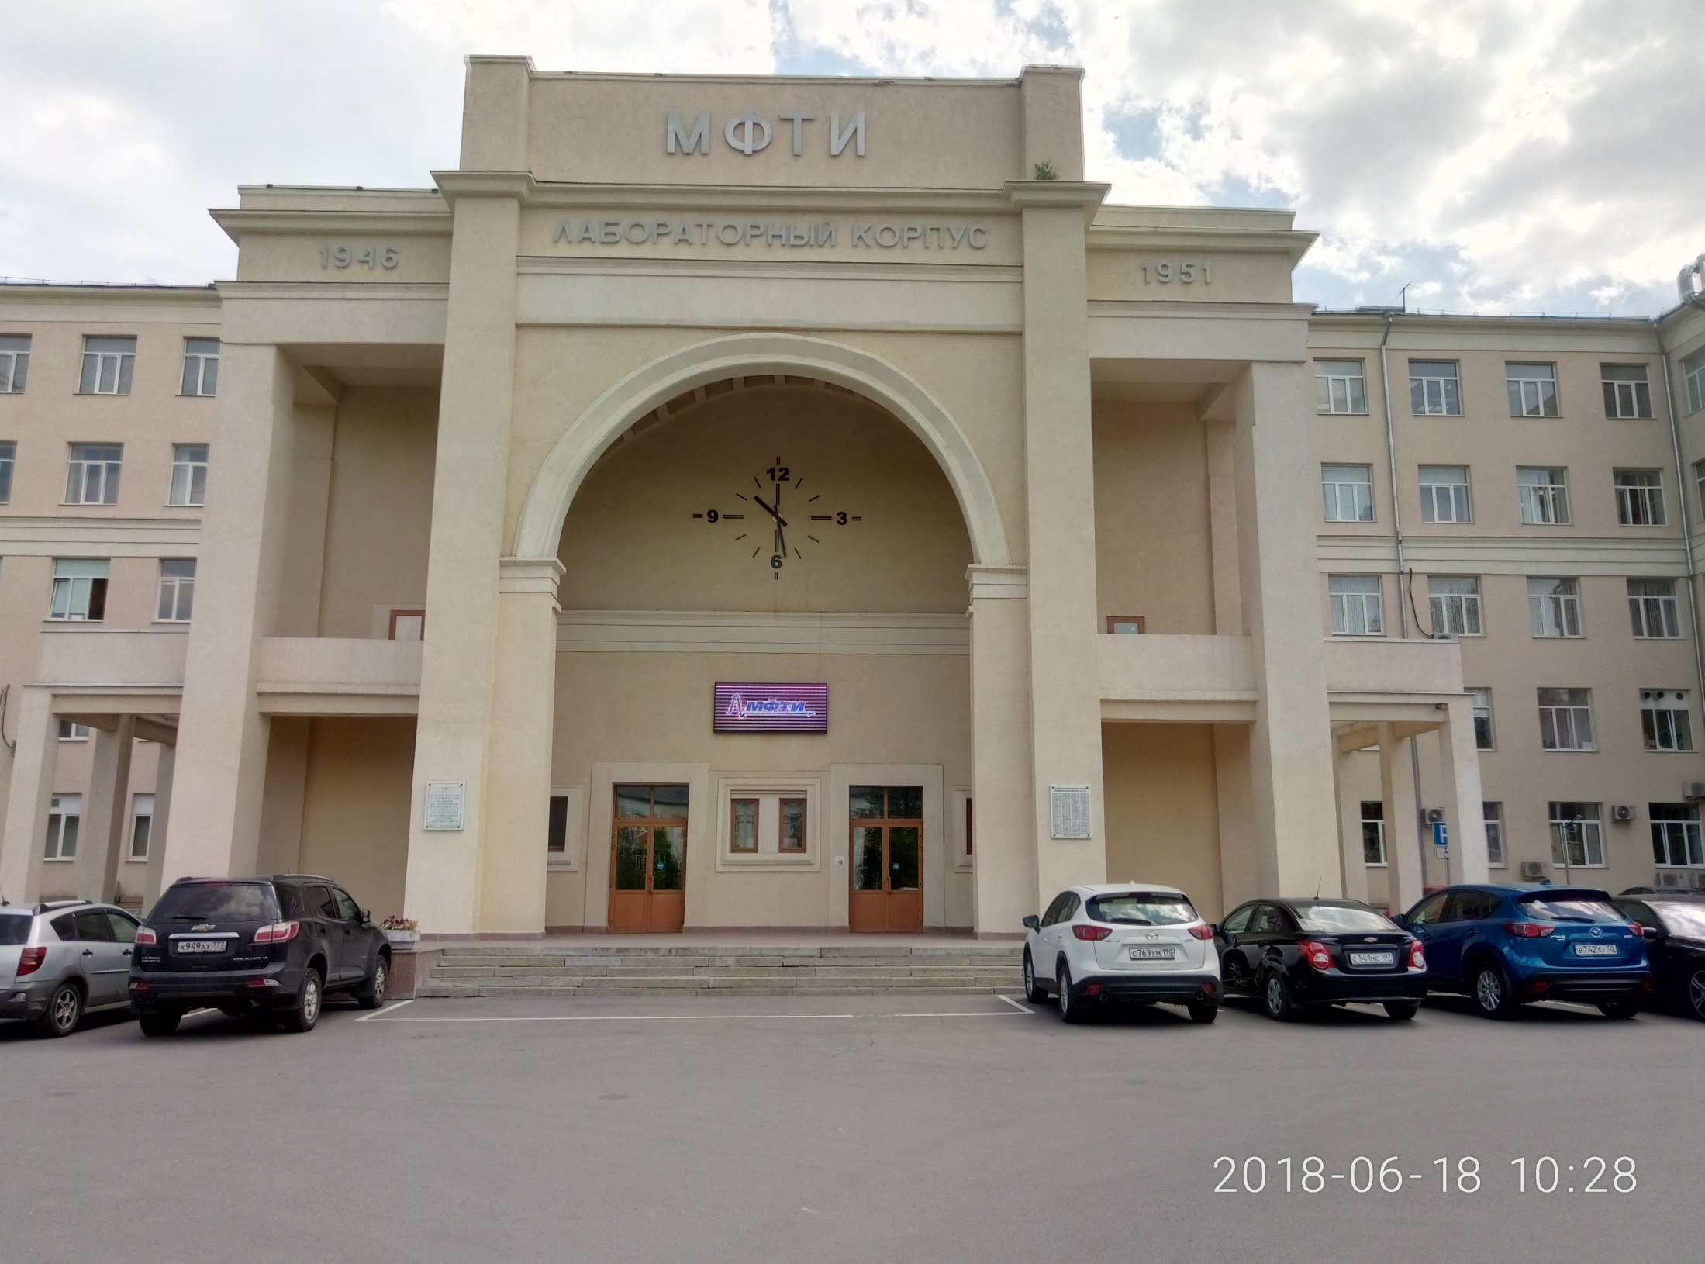

Slide 5
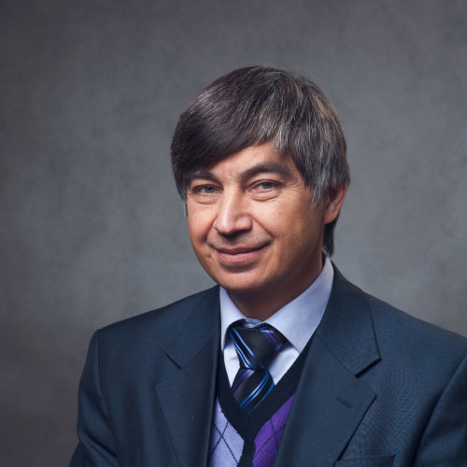
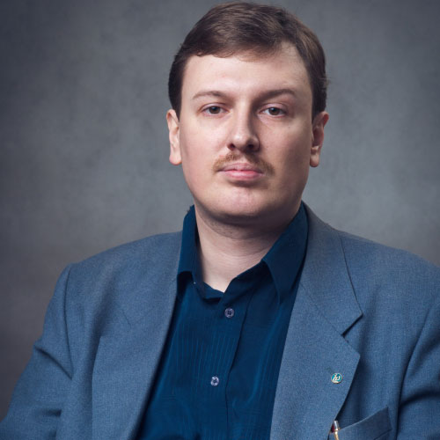
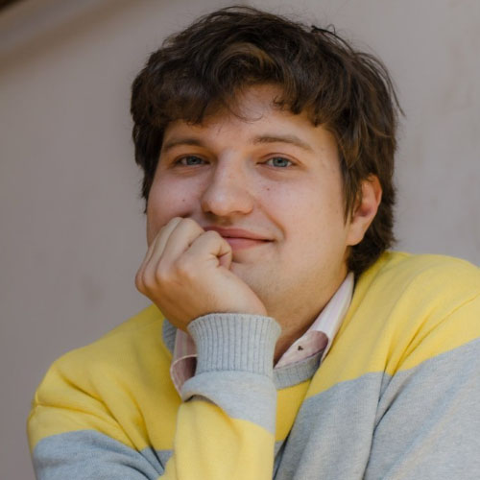
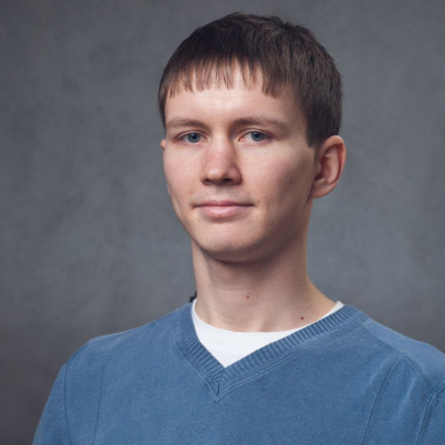
Агаханов Назар Хангельдыевич
Доцент кафедры высшей математики МФТИ, кандидат физико-математических наук
Подлипский Олег Константинович
Доцент кафедры высшей математики МФТИ, кандидат физико-математических
Молчанов Евгений Геннадьевич
Преподаватель кафедры высшей математики и кафедры математических основ управления МФТИ
Глухов Илья Викторович
Преподаватель кафедры высшей математики МФТИ

Slide 6
Последовательности
Математические игры
Оценка + пример
Задачи с параметром
Теория чисел. Делимость
Геометрия
Комбинаторика

Slide 7
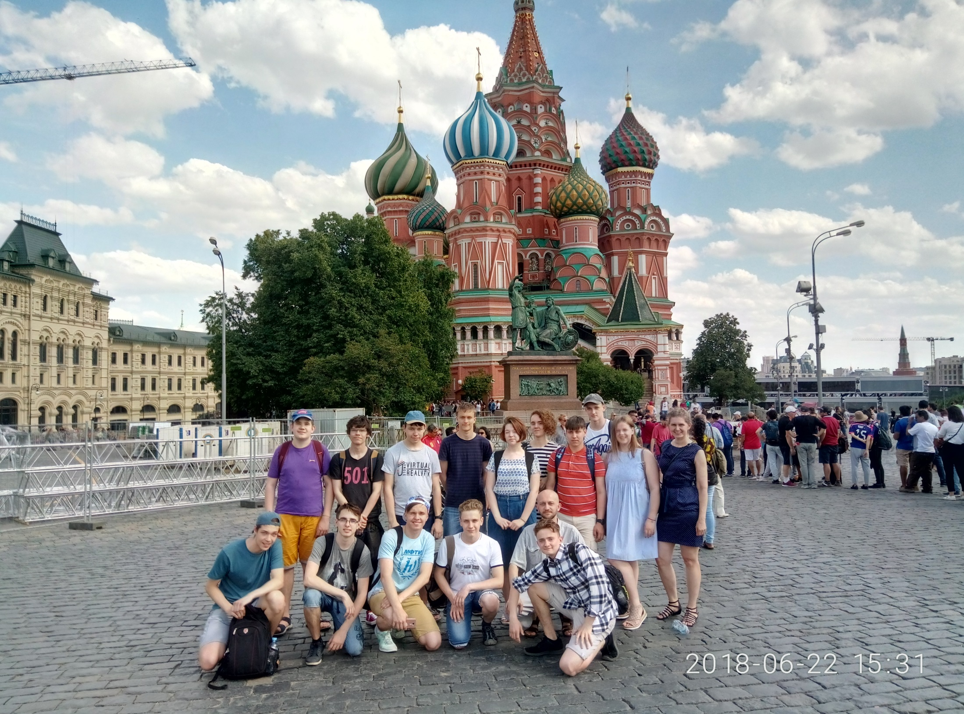

Slide 8
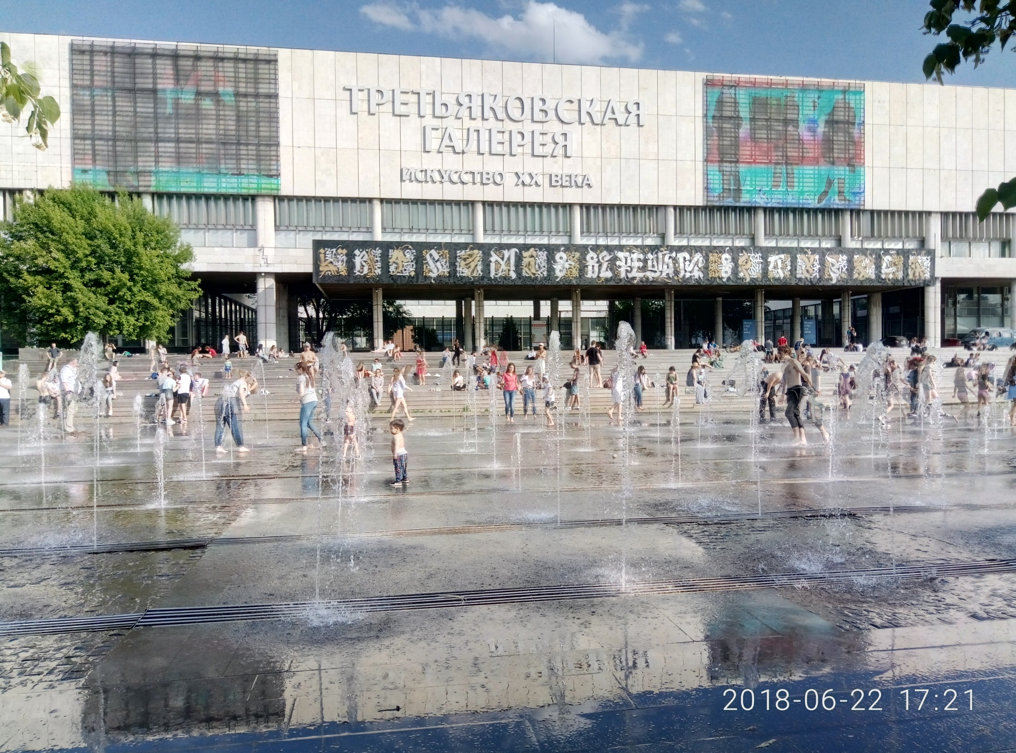

Slide 9
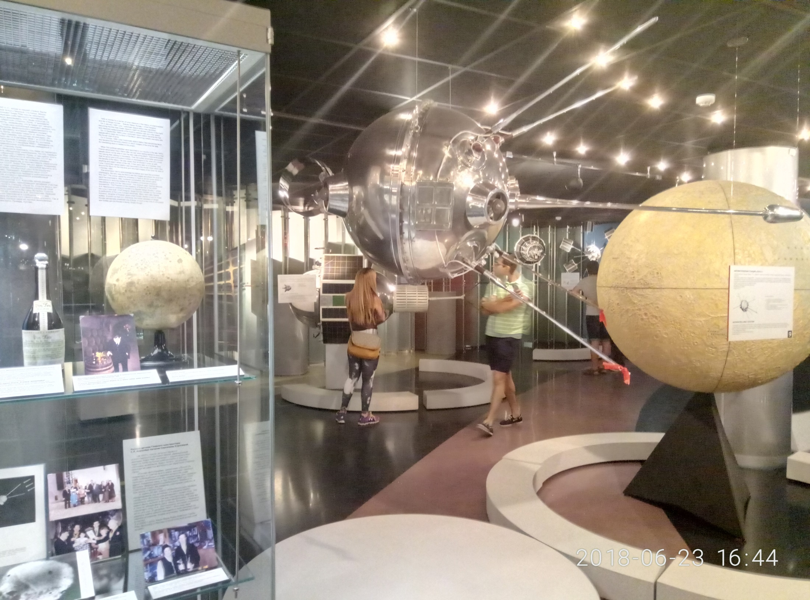

Slide 10
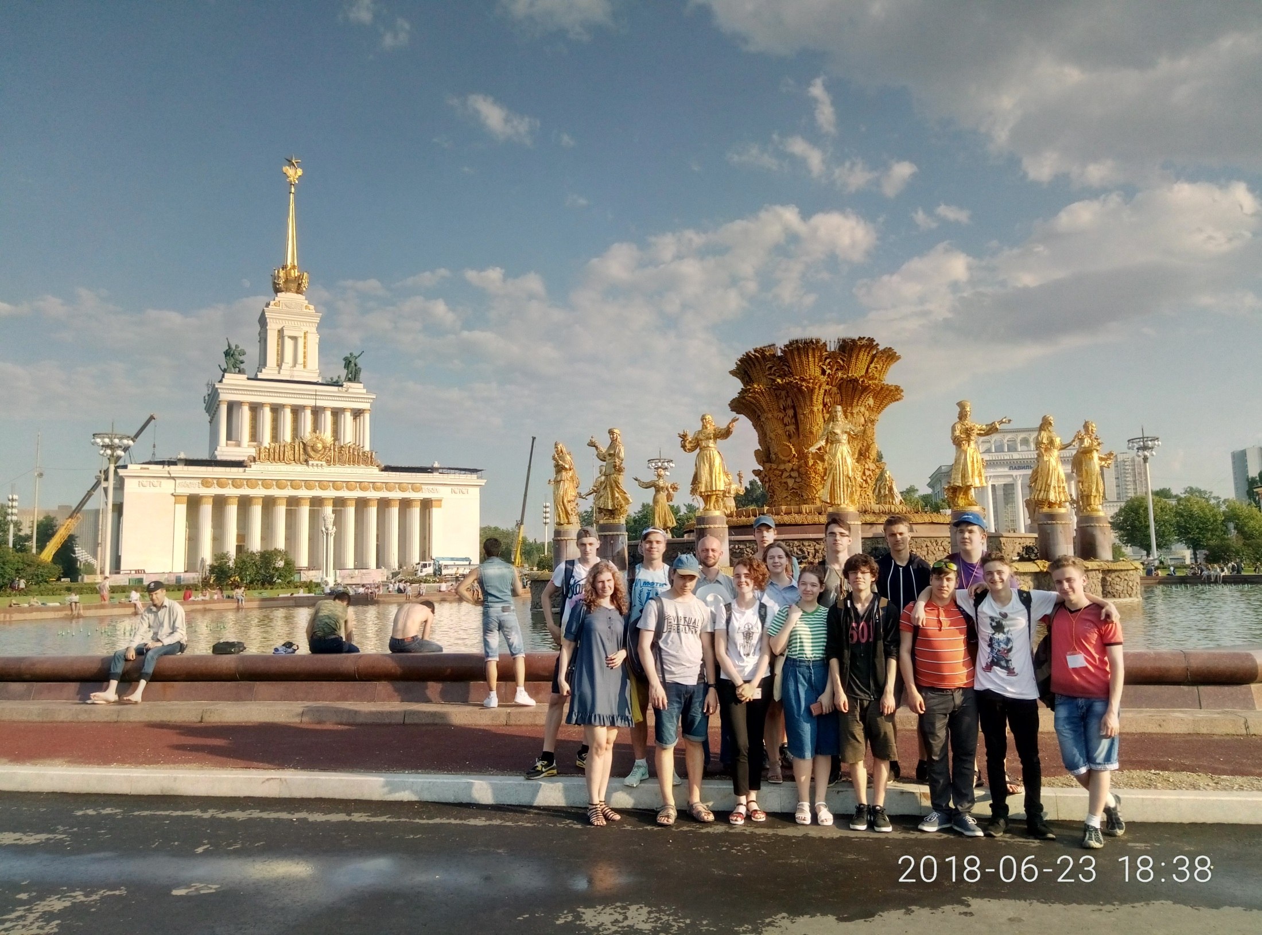

Slide 11
Курсы повышения квалификации «Углублённая и олимпиадная подготовка учащихся 8-11 классов по математике»
Категория слушателей: учителя математики, руководители кружков и факультативов;
Форма обучения: очно-заочная, дистанционная;
Объем учебной программы: 72 часа;
Документ об окончании обучения: удостоверение о повышении квалификации установленного образца;
Для учителей в возрасте до 35 лет (включительно), впервые принимающих участие в очных курсах МФТИ обучение и проживание бесплатно.

Slide 12
Рассматриваемые темы:
Алгебра и теория чисел: неравенства, метод математической индукции, задачи с параметром, решение сложных задач ЕГЭ;
Геометрия: планиметрия, площадь, стереометрия;
Комбинаторика: комбинаторика, оценка плюс пример, инвариант и полуинвариант, графы, принцип крайнего, комбинаторная геометрия, игры.
Итоговая аттестация проводится в форме контрольной работы с выставлением оценки "зачтено"/"не зачтено".

Slide 13
Заочная физико-техническая школа

Slide 14
Кочерова Анна Сергеевна
Директор ЗФТШ МФТИ
495-408-72-77

Slide 15
Спасибо за внимание!

